Slide 1
TRƯỜNG TIỂU HỌC ĐOÀN LẬP
CHÀO MỪNG CÁC THẦY CÔ VỀ DỰ GIỜ
Môn: Toán
Bài 6: Cộng, trừ hai phân số khác mẫu số
(Tiết 1)
Giáo viên: Phạm Thị Mỹ

Slide 2


AI NHANH, AI ĐÚNG?

Slide 3






Phép trừ $\frac{12}{8 }$ - $\frac{7}{8}$ có kết quả là :
Câu 1
$\frac{5}{8}$
A
$$\frac{18}{8}$$
B
2
Hết giờ
8
0
1
3
6
7
9
10
5
4
$$\frac{6}{8}$$
c

Slide 4




Phép cộng $\frac{1}{6 }$ + $\frac{2}{3}$ có kết quả là :
Câu 2
$\frac{5}{6}$
A
$$\frac{5}{3}$$
B
2
Hết giờ
8
0
1
3
6
7
9
10
5
4
$$\frac{3}{6}$$
c

Slide 5
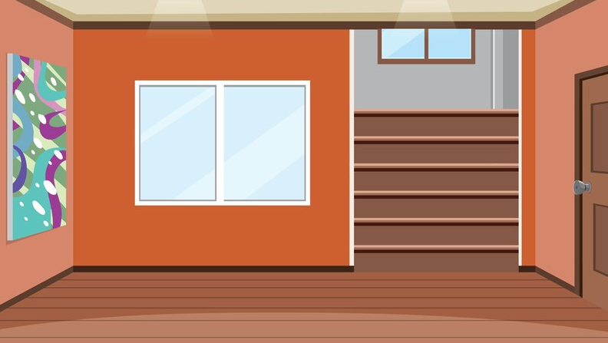

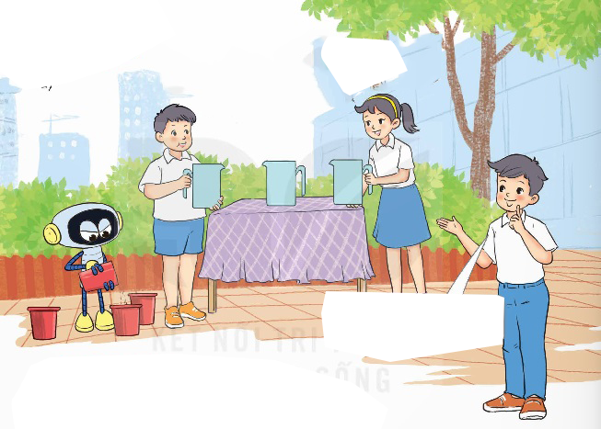

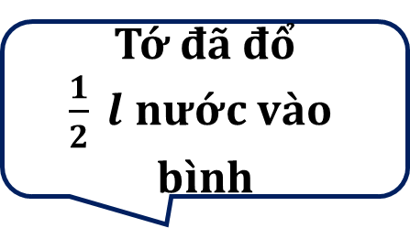
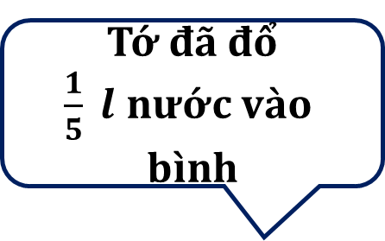
Tớ đã đổ $\frac{1}{5} l \text{n}\text{ướ}\text{c} \text{v}\text{à}\text{o} \text{b}\text{ì}\text{nh}$
Tớ đã đổ $\frac{1}{2} l \text{n}\text{ướ}\text{c} \text{v}\text{à}\text{o} \text{b}\text{ì}\text{nh}$
a)
Cả hai bạn đã đổ bao nhiêu phần lít nước vào bình?
Để cộng hai phân số khác mẫu số, ta phải làm thế nào?

Slide 6
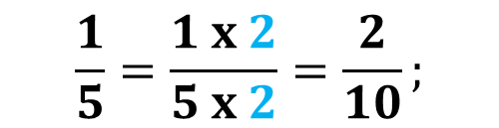
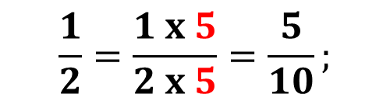
Quy đồng mẫu số:
Hai mẫu số 5 và 2 không chia hết cho nhau.
Lấy mẫu số chung là tích của hai mẫu số (5 × 2 = 10).
$$\frac{1}{5}=\frac{1 x 2}{5 x 2}=\frac{2}{10};$$
$$\frac{1}{2}=\frac{1 x 5}{2 x 5}=\frac{5}{10};$$

Slide 7

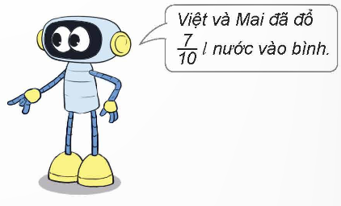

Slide 8








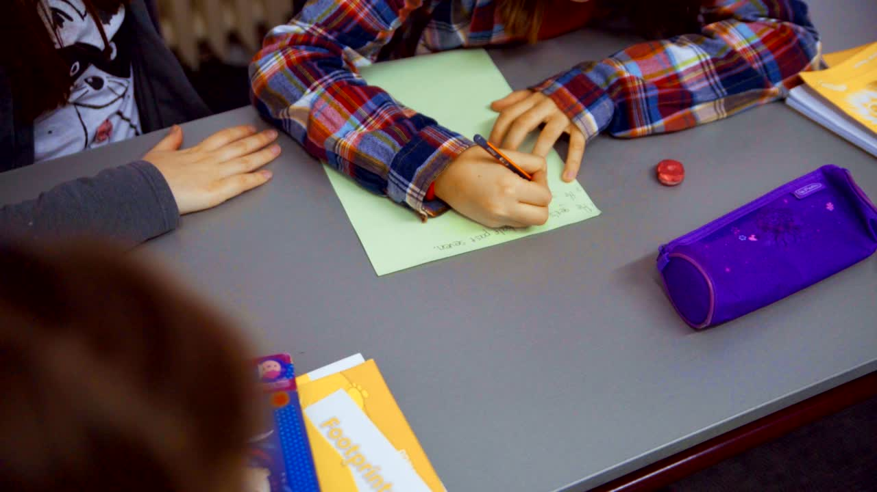


Muốn cộng hai phân số khác mẫu số,
ta làm theo hai bước:
Bước 1: Quy đồng mẫu số
Bước 2: Thực hiện cộng hai phân số cùng mẫu số

Slide 9
b)
Mai và Việt, ai đổ nước vào bình nhiều hơn
và nhiều hơn bao nhiêu lít nước?

Slide 10


Quy đồng mẫu số: $\frac{1}{2}=\frac{1 x 5}{2 x 5}=\frac{5}{10};\frac{1}{5}=\frac{1 x 2}{5 x 2}=\frac{2}{10}$
Thực hiện phân số: $\frac{1}{2}−\frac{1}{5}=\frac{5}{10} −\frac{2}{10}=\frac{3}{10} l$

Slide 11
Muốn trừ hai phân số khác mẫu số,
ta làm theo hai bước:
Bước 1: Quy đồng mẫu số
Bước 2: Thực hiện trừ hai phân số cùng mẫu số

Slide 12
KẾT LUẬN
Muốn cộng (hoặc trừ) hai phân số khác mẫu số, ta quy đồng mẫu số rồi cộng (hoặc trừ) hai phân số đã quy đồng mẫu số.

Slide 13






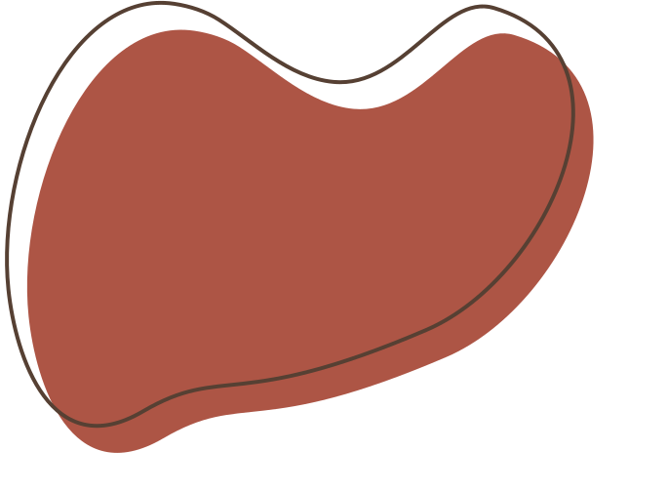

Slide 14
1
Tính

Slide 16

TRÂN TRỌNG CẢM ƠN
CÁC THẦY CÔ GIÁO!

